Slide 1
清潔牙齒

Slide 2
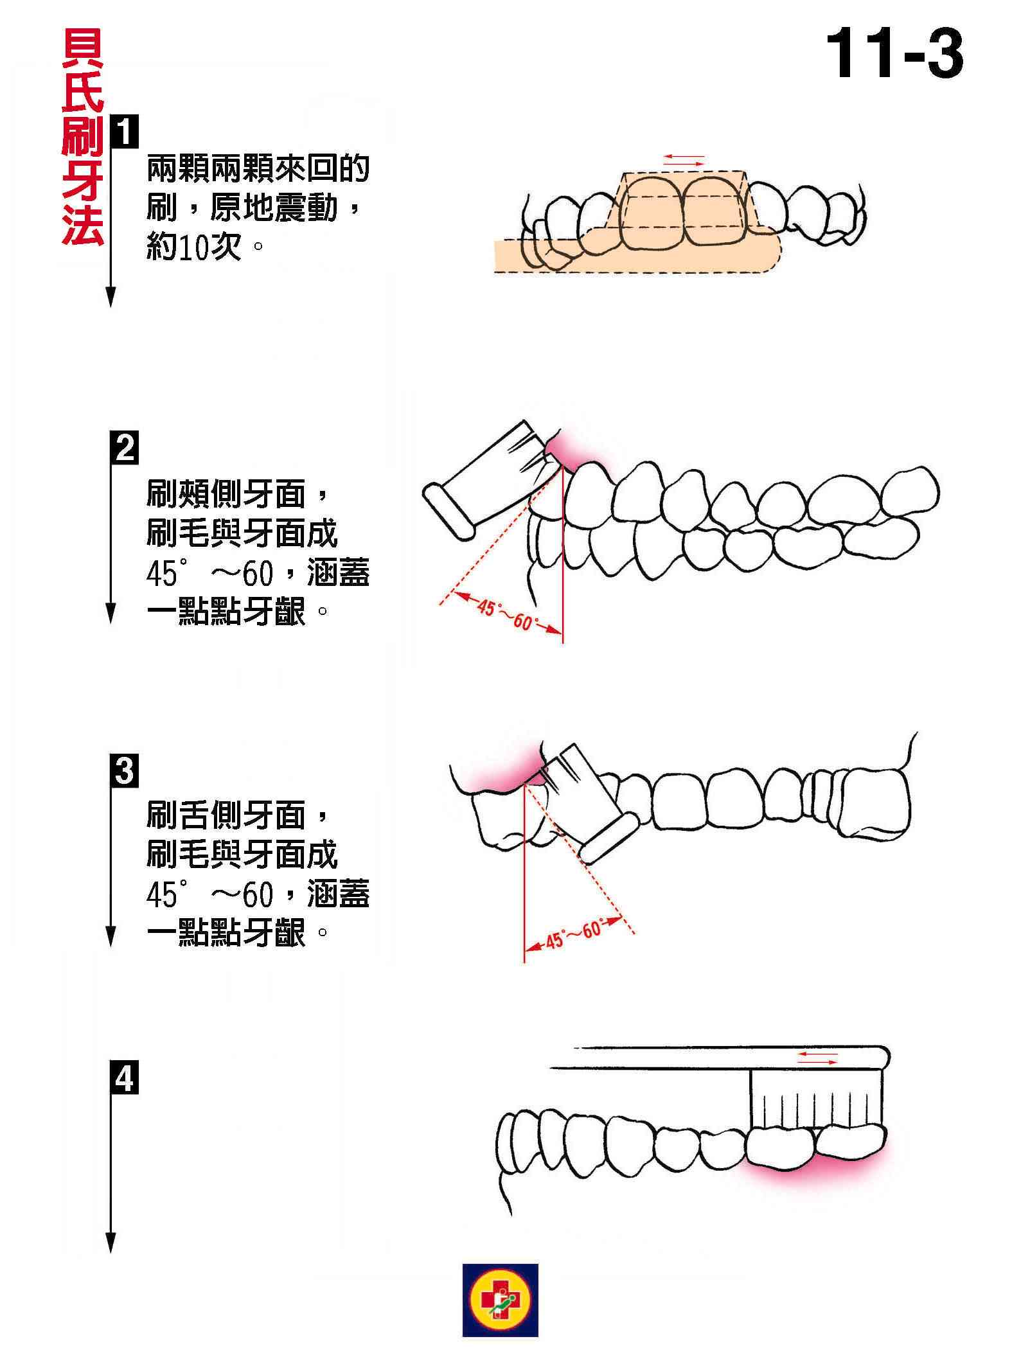

Slide 3
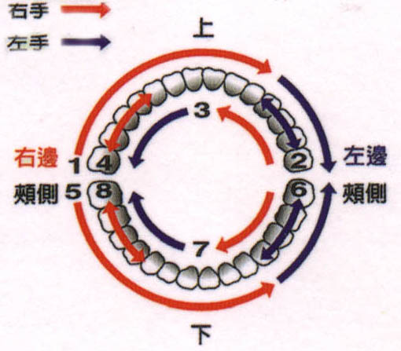
刷 牙 的 順 序

Slide 4
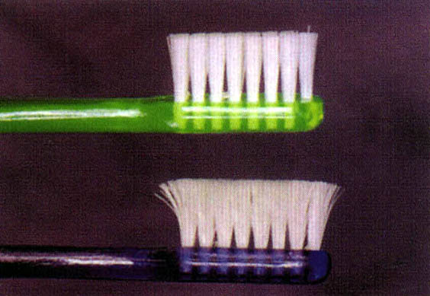
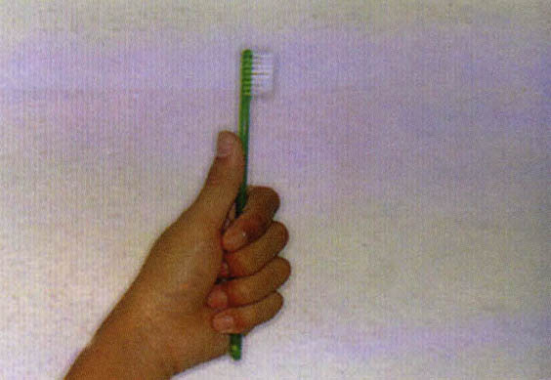
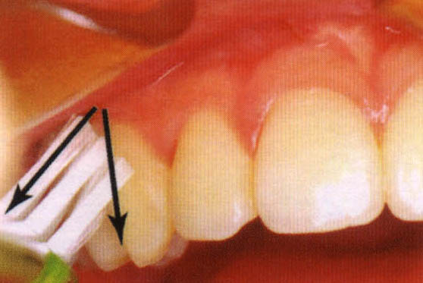
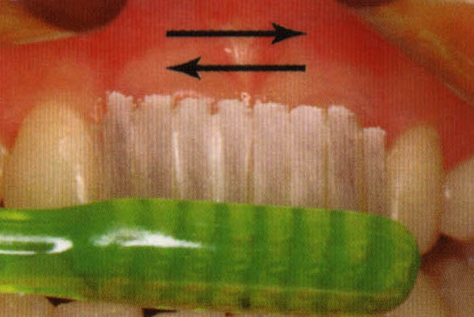
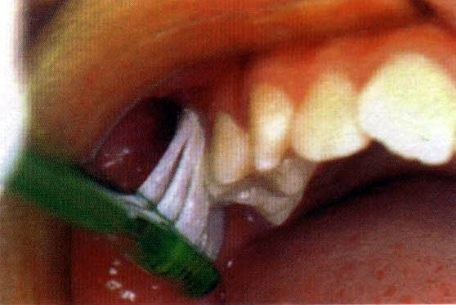
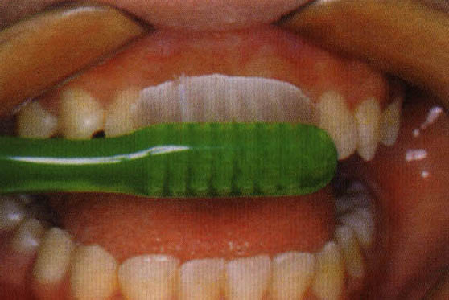
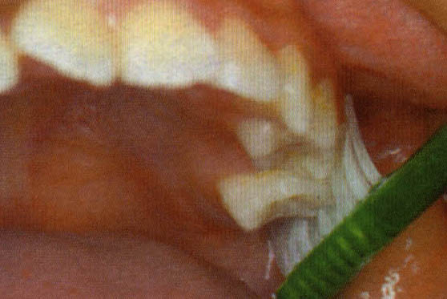
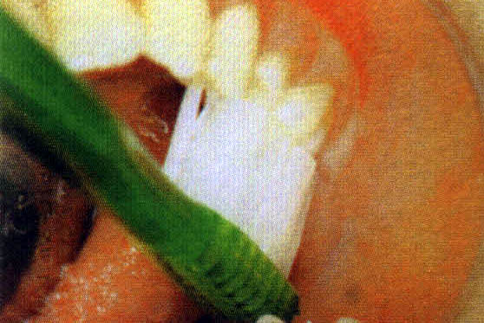
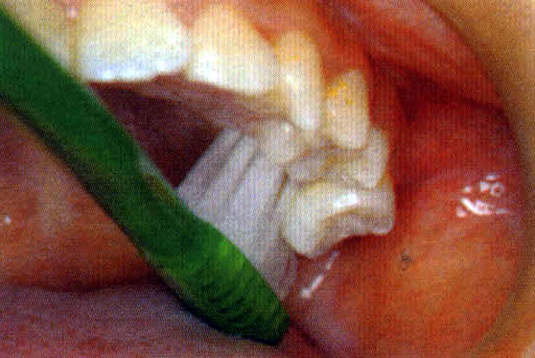
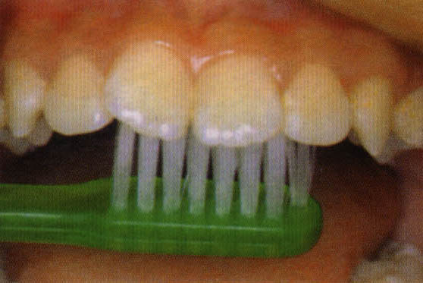
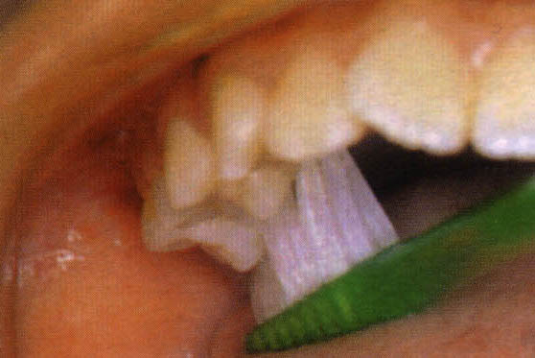
刷牙的步驟﹝1﹞

Slide 5
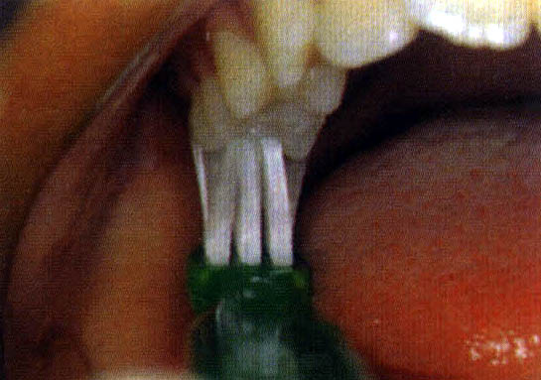
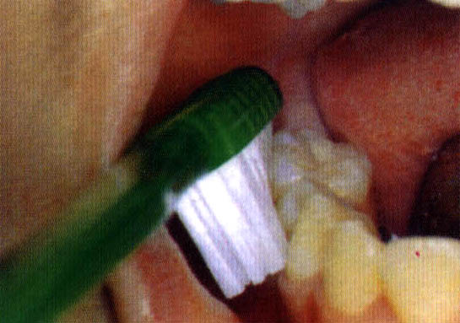
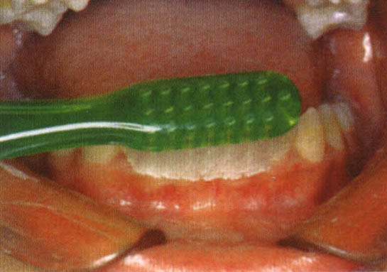
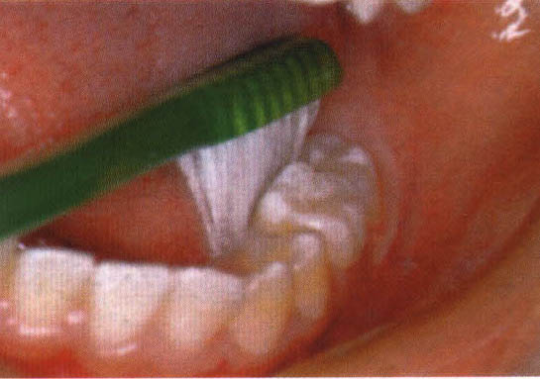
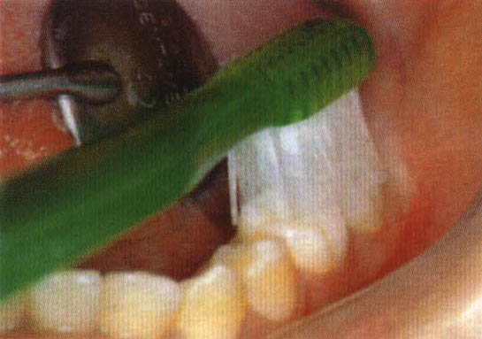
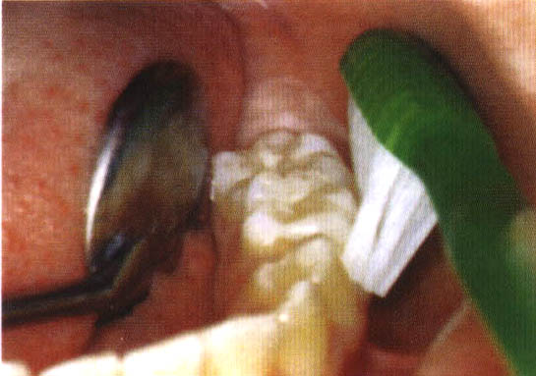
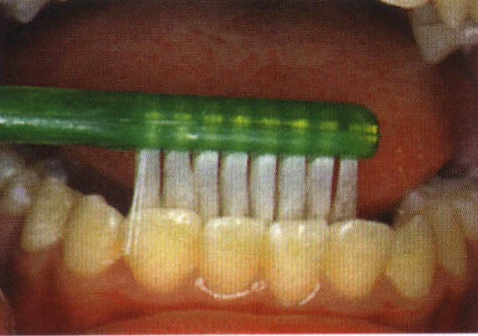
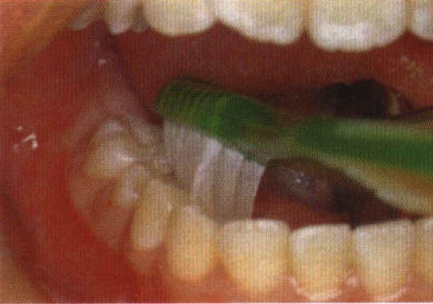
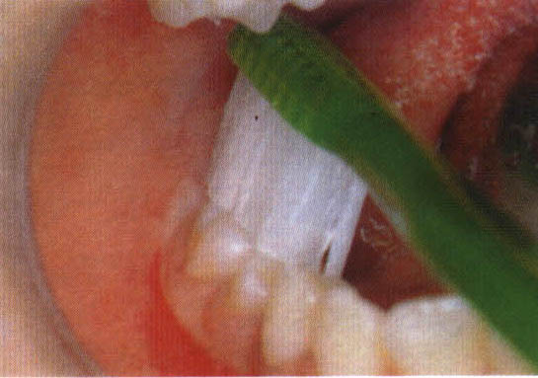
刷牙的步驟﹝2﹞
1.
2.
3.
6.
5.
4.
7.
8.
9.

Slide 6
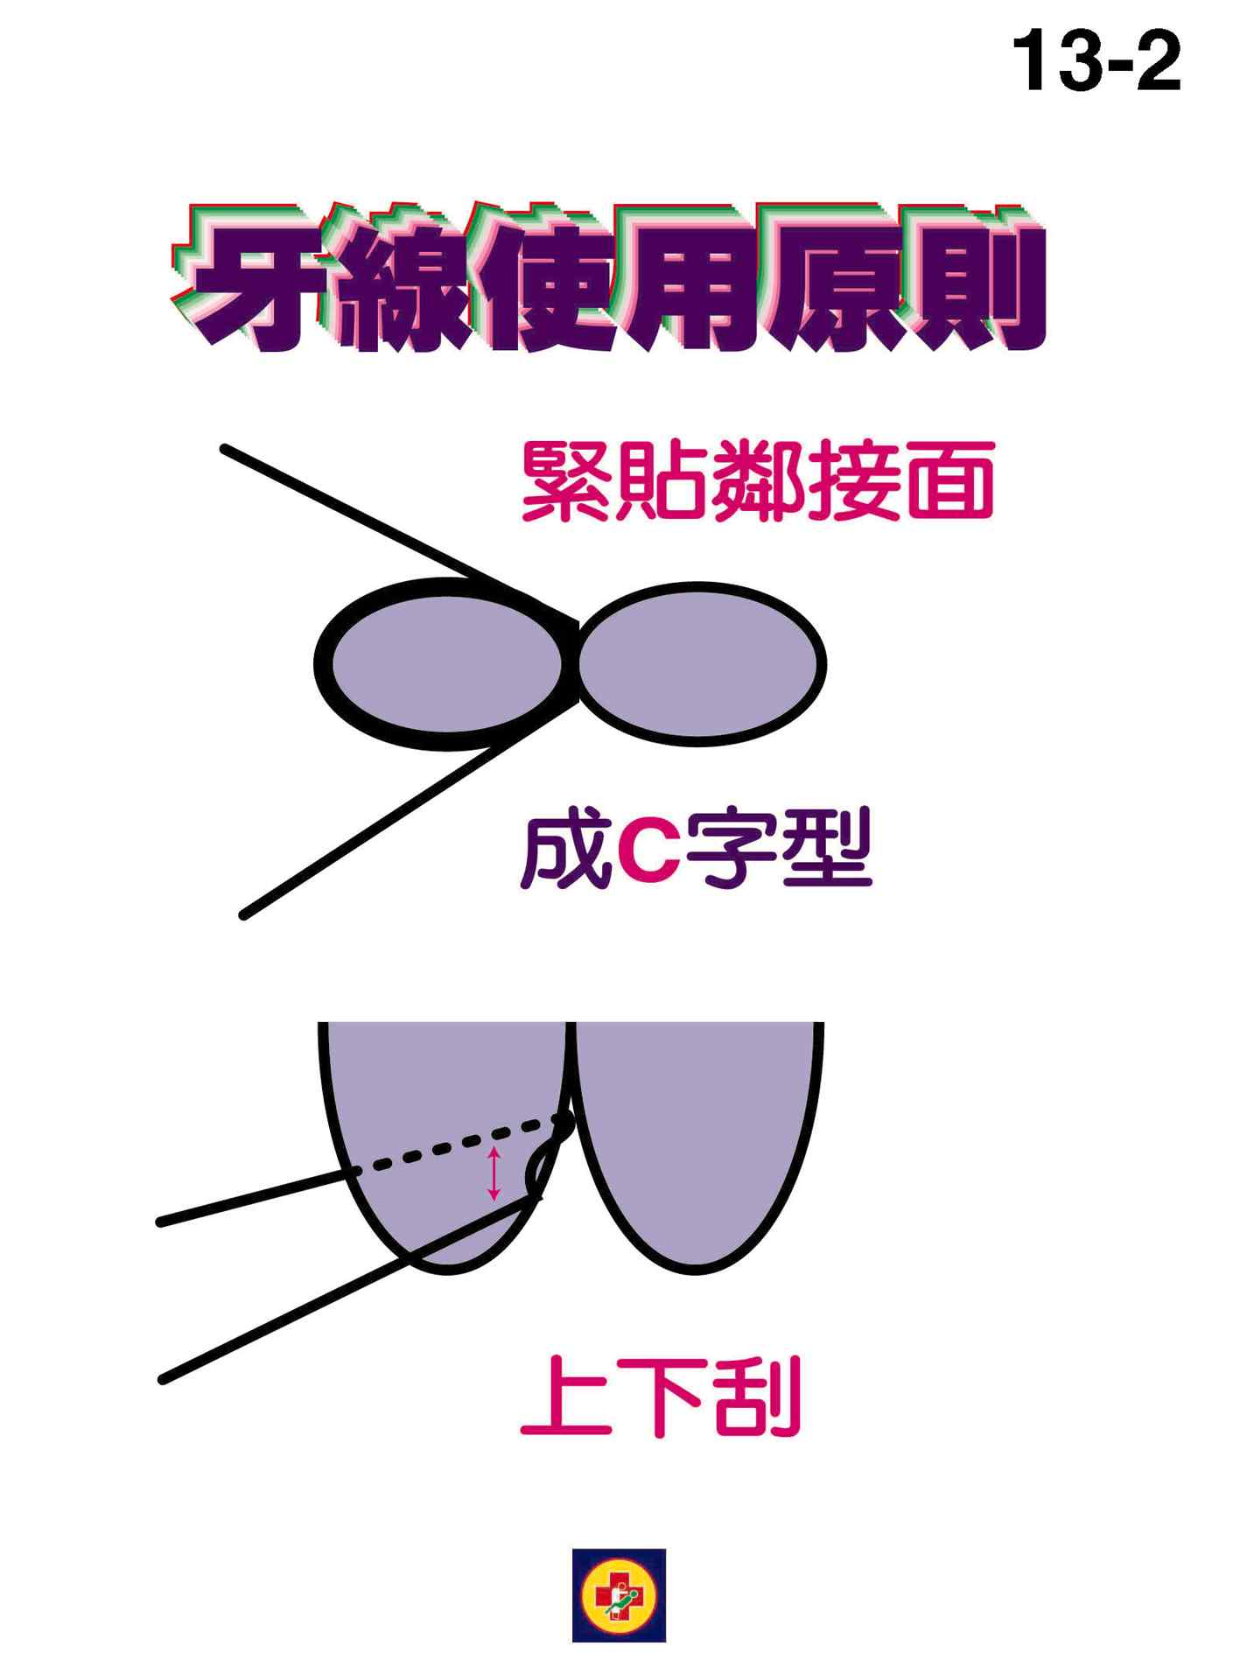

Slide 7
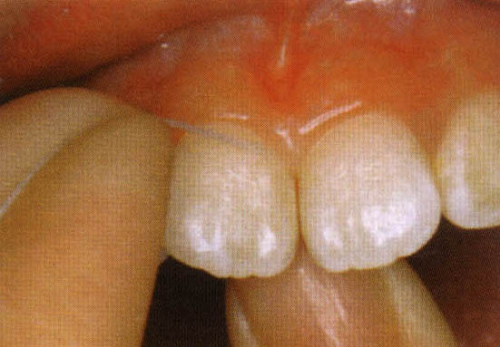
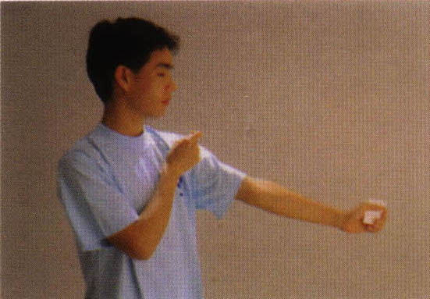
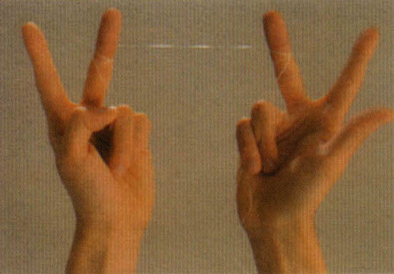
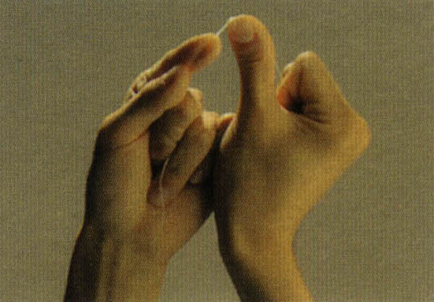
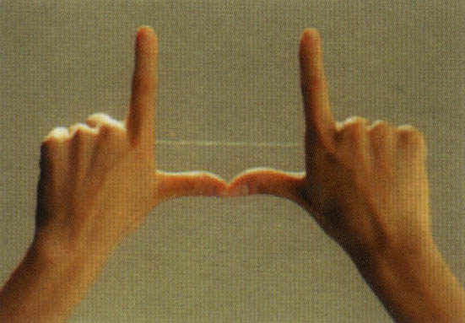
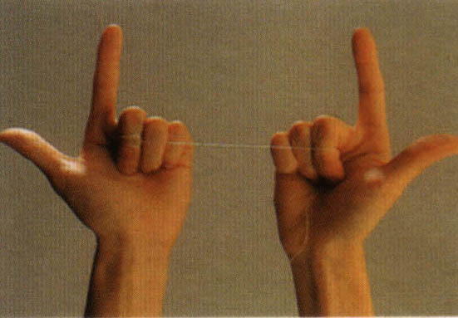
牙線的使用方法〈1〉
2.
1.
3.
6.
5.
4.

Slide 8
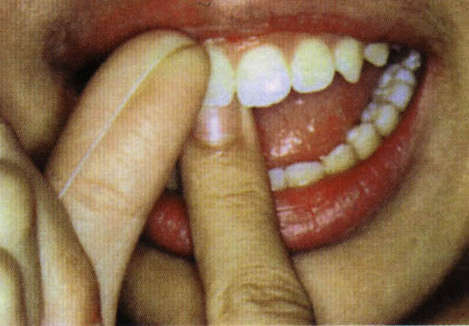
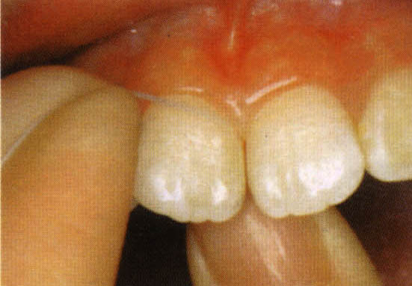
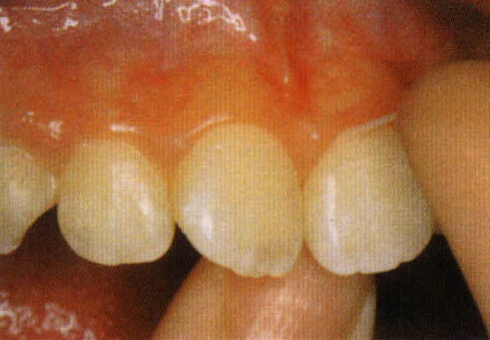
牙線的使用方法〈2〉
1.
3.
2.
4.

Slide 9
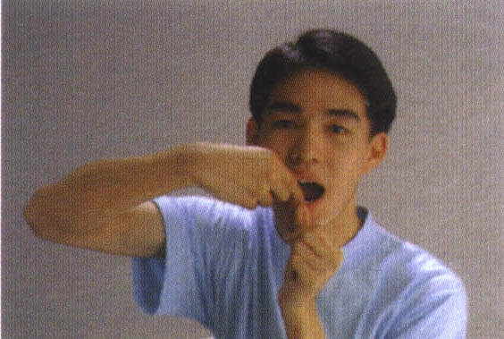
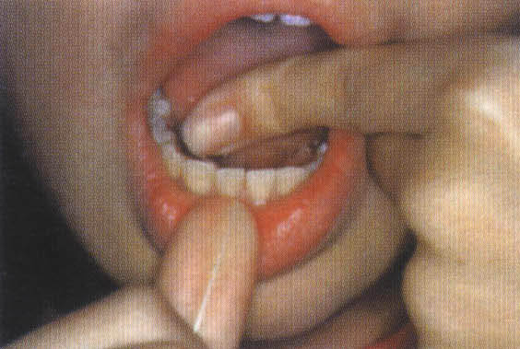
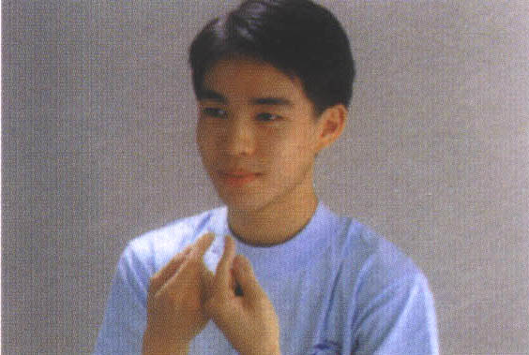
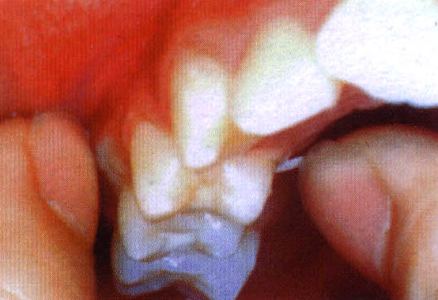
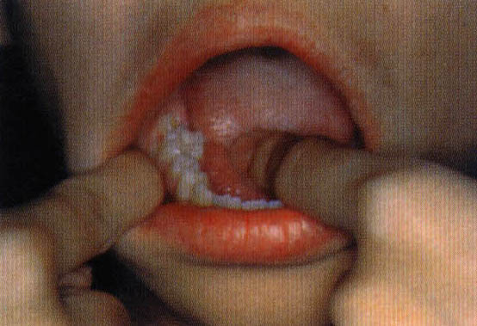
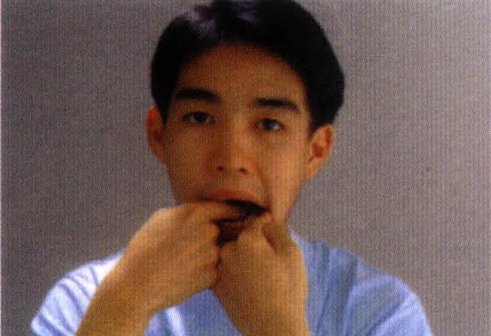
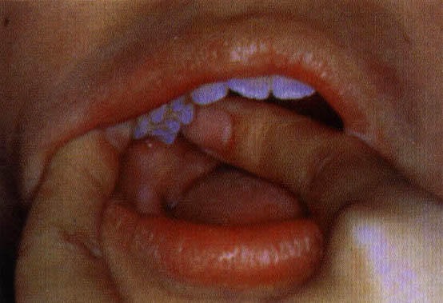
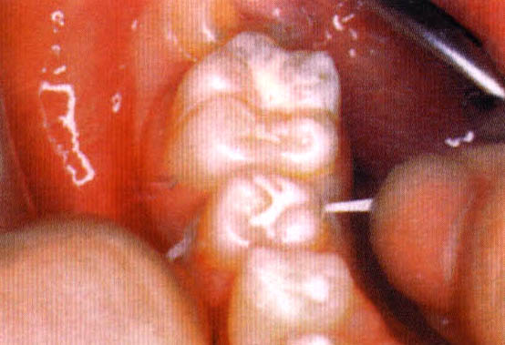
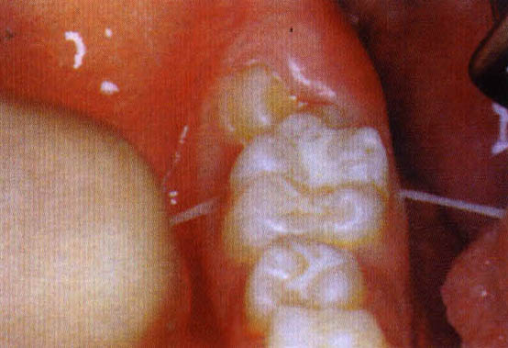
牙線的使用方法〈3〉
1.
2.
3.
6.
5.
4.
7.
8.
9.

Slide 10
如何預防兒童蛀牙
正確的潔牙（建議餐後潔牙、6歲以下兒童因身心發育尚未成熟，應由父母協助完成潔牙）
正確使用氟化物（如氟錠、塗氟、含氟漱口水、含氟牙膏…等）
定期口腔檢查
良好飲食習慣（少吃黏甜、易蛀牙之零食、用餐時間不宜過久…等）
千萬別等到牙痛才找牙醫師！

Slide 11
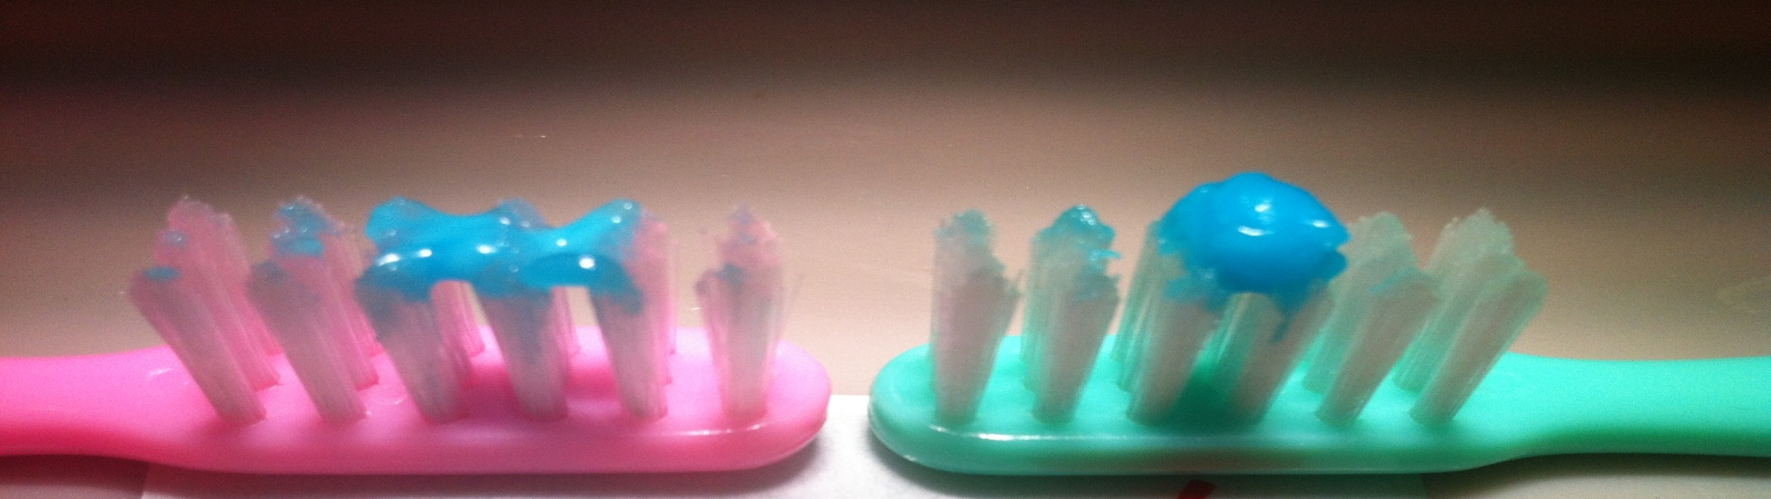

幼兒牙膏用量
“薄薄一層”-未滿2歲. “花生米大” -2~5歲.

Slide 12
3歲以前:
牙醫界建議兒童口腔保健
「1歲看牙醫，幼兒零蛀牙」
1. 須於12 – 18個月戒斷奶瓶，避免「早發性幼兒蛀牙 」(Early Childhood Caries, E.C.C.)
2. 正確使用氟化物：每6個月牙醫師專業塗 氟，服用氟片每天0.25毫克
3. 清潔口腔使用牙線(棒)及含氟牙膏刷牙
4.未長牙用濕紗布清潔口腔(一天二次)

Slide 13
3 – 6歲
牙醫界建議兒童口腔保健
「天天勤潔牙，確保不蛀牙」
1.繼續使用氟化物：每6個月牙醫師專業塗 氟，服用氟片每天0.5毫克
2. 易蛀牙高危險群幼兒：乳臼齒可做溝隙封閉劑 (Sealant)
3. 清潔口腔使用牙線及含氟牙膏刷牙，早餐後睡覺前，每天至少2次
4.萬一發現齲齒，立即就醫

Slide 14
6 – 12歲
牙醫界建議兒童口腔保健
「從小保護牙，老來不缺牙」
１. 換牙混合齒列期：注意換牙順序，排列 咬合
２.繼續使用氟化物：每6個月牙醫師專業塗氟，服用氟片每天1毫克
３.恆牙臼齒、小臼齒做溝隙封閉劑 (Sealant)
４. 清潔口腔使用牙線及含氟牙膏刷牙，早餐後睡覺前，每天至少2次，亦可餐後即潔牙
５.萬一發現齲齒，立即就醫

Slide 15
衛教對象
口腔衛教
學齡前preschool---家長為主
6~9 歲---------兒童與家長
>10 歲---------兒童為主

Slide 16
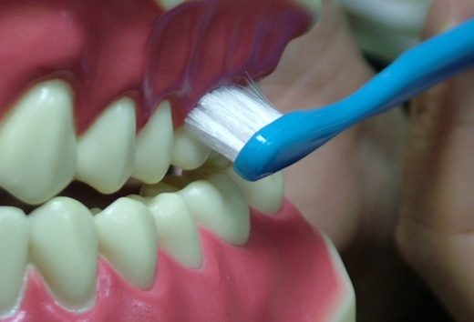
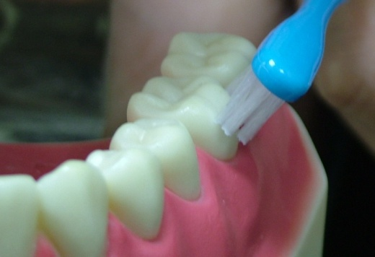
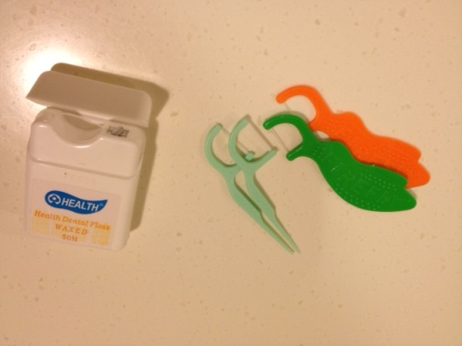
年齡有別的潔牙技巧
0~3 歲 : 家長刷，用牙線(前牙) 。
3~6 歲 : 小朋友先刷 1遍(水平來回刷)，
家長再刷 1遍完成清潔工作及
使用牙線(後牙)。
6~9 歲 : 小朋友刷 1遍(水平來回刷) ，
家長加刷重點(恆牙大臼齒及
門齒)，使用牙線。
9~18歲 : 小朋友刷(貝氏刷牙法)，
家長監督。
每天至少二次(早餐後、睡覺前)

